Slide 1

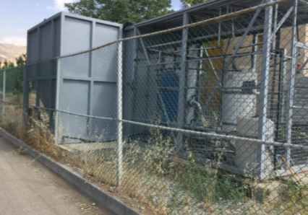
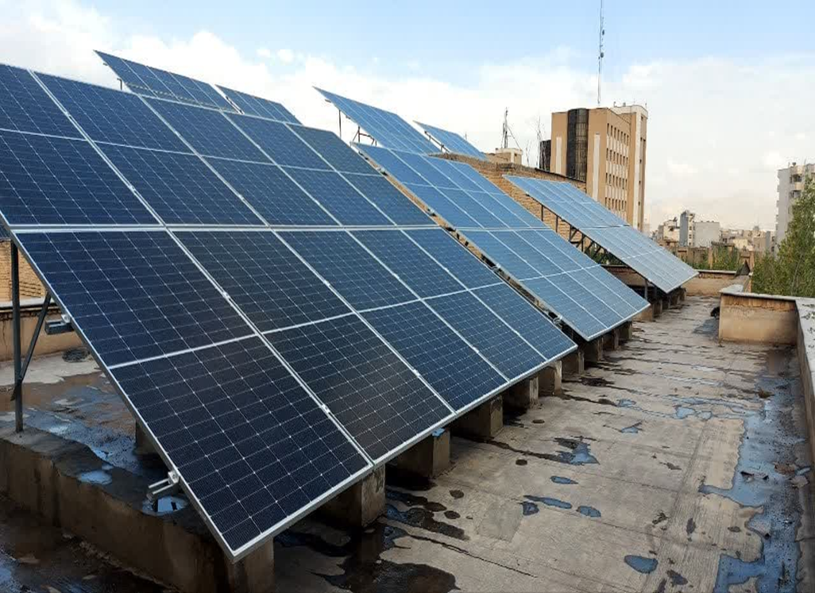
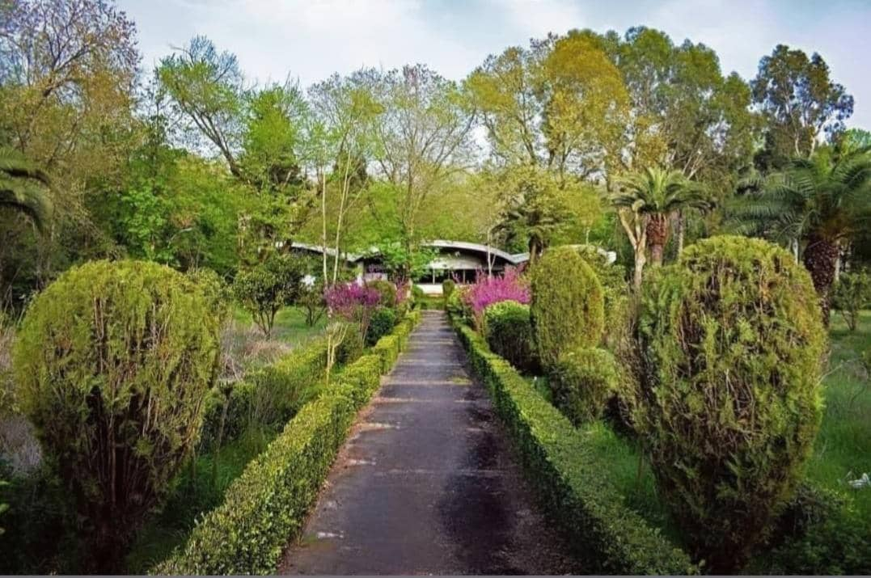
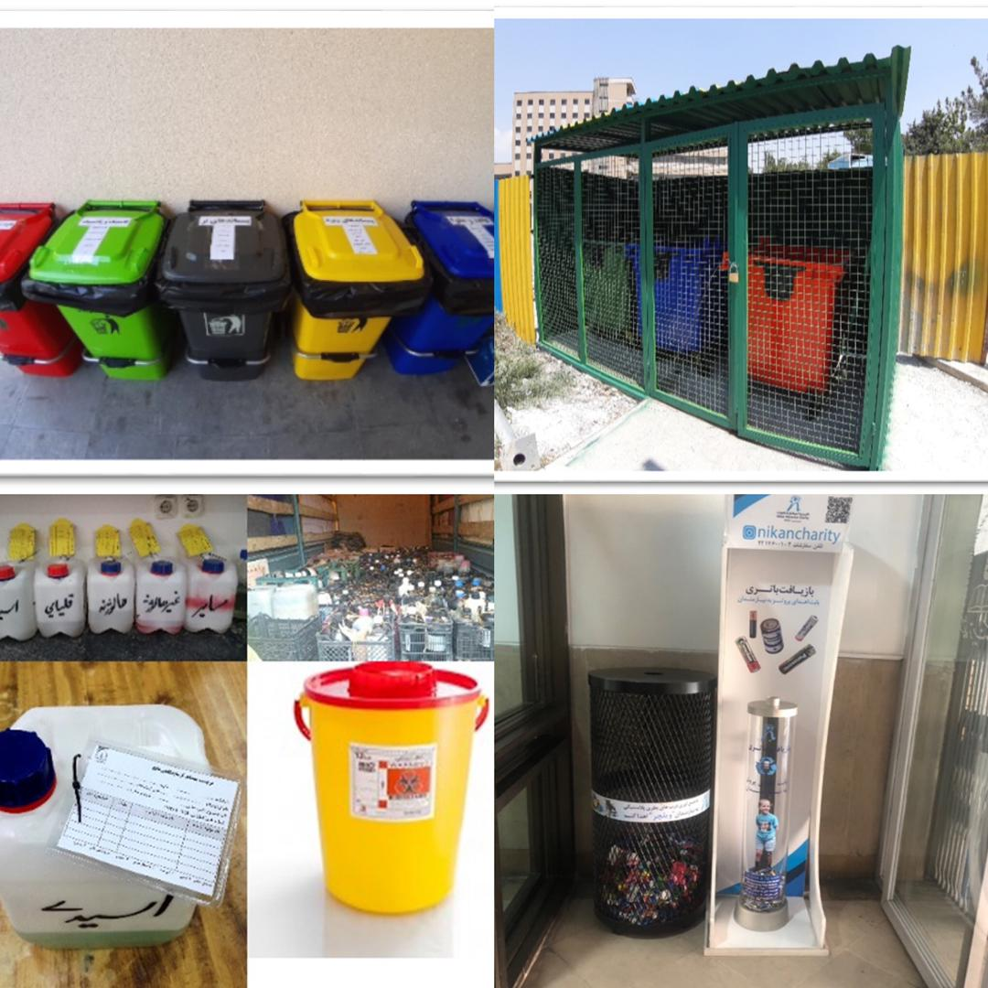
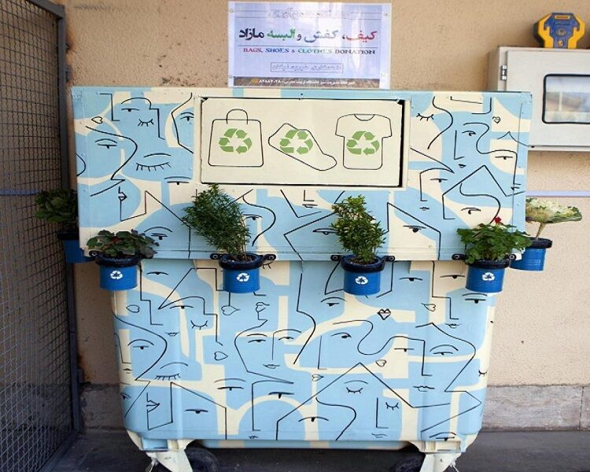
دانشگاه تربیت مدرس
پکیج تصفیه‌خانه فاضلاب
(خوابگاه شهید احمدی روشن پردیس کشاورزی)
نصب 1200 پنل خورشیدی 595 ولت
نصب دو مخزن 50000 لیتری جهت ذخیره آب تصفیه شده
ساخت ایستگاه پمپاژ و خط لوله به متراژ 770 متر انشعاب اصلی و 2400 متر انشعاب فرعی جهت آبیاری زمین‌های زراعی تحقیقاتی
تولید 800 کیلو وات برق
تأمین ¼ برق دانشگاه
تأمین بودجه از خیریه
مدیریت فضای سبز دانشگاه
مدیریت پسماند در دانشگاه سبز تربیت مدرس
اجرای سیستم آبیاری قطره ای و تحت فشار در فضای سبز دانشگاه
کاشت گیاهان کم آب در مناطق جدید الاحداث
اجرای طرح کاشت گیاه در مناسبت‌ها و روز درختکاری
کاهش حجم مورد نیاز آبیاری فضای سبز به سالیانه ۱۲۴۰۰۰ مترمکعب
اجرای طرح تفکیک پسماند در پردیس مرکزی
احداث 8 جایگاه ذخیره موقت پسماند
ارسال 30% از کل پسماند تولید شده به مراکز بازیافت
(سالانه 138 تن پسماند بازیافتی از 460 تن کل پسماند تولید شده)
جمع‌آوری و مدیریت پسماندهای ویژه (سمی، عفونی و آزمایشگاهی)
استقرار مخازن جهت جمع‌آوری درب بطری و باطری های مستعمل
جمع‌آوری و ارسال پسماندهای الکترونیکی به مراکز بازیافت
سایر اقدامات شورای راهبری مدیریت سبز دانشگاه
آموزش کارکنان و دانشجویان در جهت مدیریت سبز پسماند
تصویب پذیرایی سبز در جلسات دفاع رساله دانشجویی در شورای راهبری مدیریت سبز
اجرای چربی‌‌گیر فاضلاب آشپزخانه مرکزی پردیس مرکزی
تعویض سردوشی‌های استخر مرکزی دانشگاه با هدف کاهش مصرف آب
هوشمندسازی و کنترل تحت شبکه موتورخانه‌های پردیس مرکزی دانشگاه
نصب محفظه بازیافت کارت‌های بانکی و هدیه در بانک تجارت دانشگاه
جایگزینی لامپ های پرمصرف به لامپ های کم مصرف LED
راه اندازی پویش جمع‌آوری و اهدای پوشاک مازاد به خیریه با ساخت مخزن مهربانی
و …
اقدامات آتی:
  طرح پیشنهادی تصفیه فاضلاب خوابگاه‌های نرگس در پردیس مرکزی؛
  نصب آبگرمکن‌های خورشیدی در خوابگاه‌ها؛
  اجرای طرح "استحصال آب از سطوح آبگیر باران" در پردیس نور دانشگاه تربیت مدرس
  نصب کنتورهای هوشمند برق جهت اندازه‌گیری میزان مصرف برق از راه‌دور
  ......

